Slide 1
第三节 等可能概型
一、古典概型
二、几何概型

Slide 2
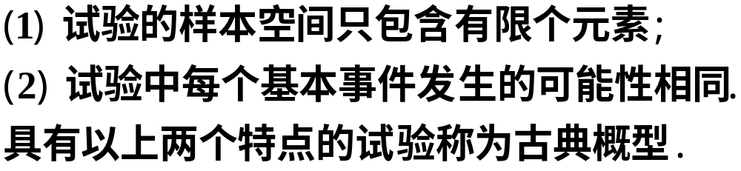
一、古典概型
1. 定义

Slide 3
2. 古典概型的基本模型:摸球模型
(1) 有放回地摸球
例1.3.1设袋中有4 只红球和 6只白球,
(1)现从袋中有放回地依次摸出5只球,求这5只球恰有3个白球的概率.

Slide 4
(2) 无放回地摸球（无序）
设袋中有4只红球和6只白球,现从袋中无放
回地摸球5次,求这5个球中恰有3个为白球的概率.

Slide 5
(3) 无放回地摸球（有序）
设袋中有4只红球和6只白球,现从袋中无放
回地摸球5次,求第3个为白球的概率.

Slide 6
例1：1000个产品中有200个次品，800个正品，
（1）从中任取100个，恰有50个次品的概率
（2）从中任取100个，至少有3个次品的概率
从1000个产品中取1个观察正次后放回，
再取一个观察正次
（3）两次都取到次品的概率
（4）一次正品一次次品的概率
（5）第二次取到次品的概率

Slide 7
例2：从5双不同的鞋子中任取4只，求
（1）这4只鞋子至少有一双的概率
（2）都不成双的概率

Slide 8
例3：将10本书任意放到书架上，求其中仅有的3本
外文书恰好排在一起的概率。

Slide 9
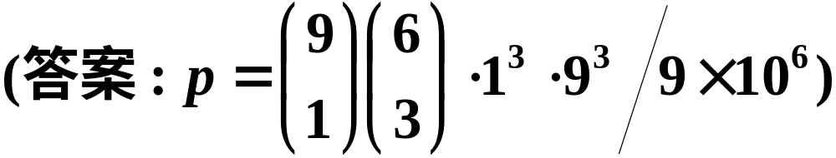

课堂练习
1º 电话号码问题 在7位数的电话号码中,第一位不能为0，求数字0出现3次的概率.
2º 骰子问题 掷3颗均匀骰子,求点数之和为4的
概率.

Slide 10
古典概型的基本模型:分房模型
例1.3.2 将n个人随机地分到N个房间中去(n<=N), 每个人分到哪个房间是等可能的，且假设每个房间可容纳的人数没有限制，求
(1)某个指定房间恰有m个人的概率(m<=n)
(2)求每两个人都不在同一个房间的概率，
(3)至少有2个人分到同一个房间

Slide 11
例4 把 4 个球放到 3个杯子中去,求第1、2个
杯子中各有两个球的概率, 其中假设每个杯子可
放任意多个球.

Slide 12
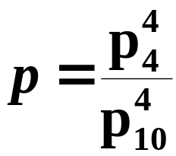
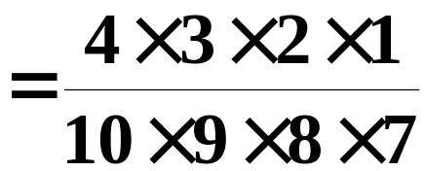
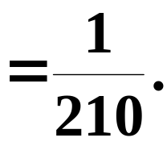
例5 把4个球放到10个杯子中去,每个杯子只能
放一个球, 求第1 至第4个杯子各放一个球的概率.
解
第1至第4个杯子各放一个球的概率为

Slide 13
例6 把3个球放到4个杯子中去, 求杯中球的最大个数分别为1，2，3的概率.

Slide 14
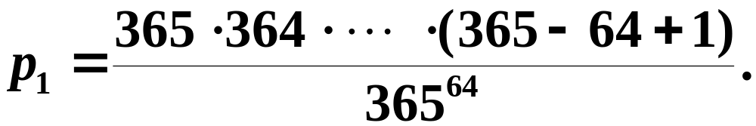
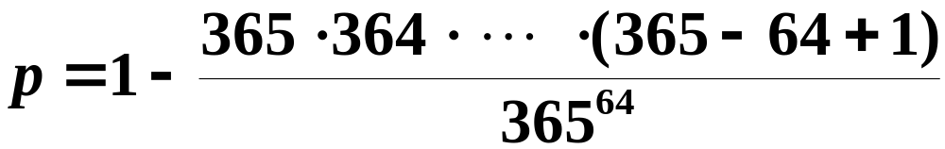

例7 假设每人的生日在一年 365 天中的任一天
是等可能的 , 即都等于 1/365 ,求 64 个人中至少
有2人生日相同的概率.
解
64 个人生日各不相同的概率为
故64 个人中至少有2人生日相同的概率为

Slide 15
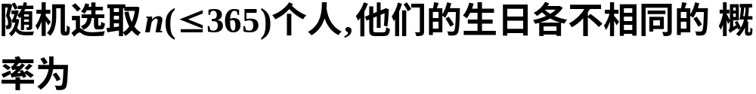
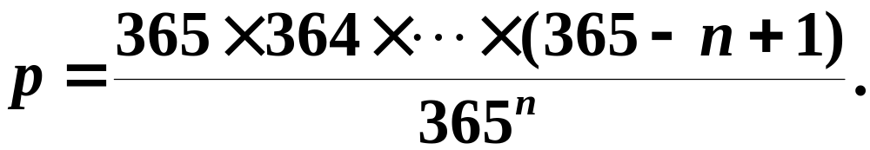
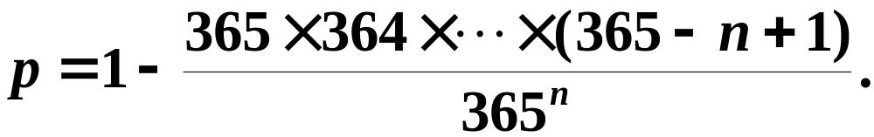
说明

Slide 16
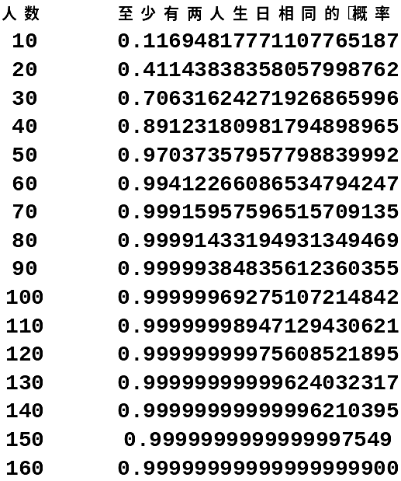
我们利用软件包进行数值计算.

Slide 17


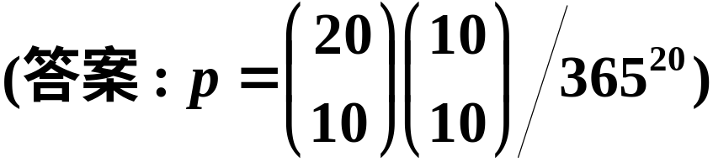
课堂练习
1º 分房问题 将张三、李四、王五3人等可能地
分配到3 间房中去,试求每个房间恰有1人的概率.
2º 生日问题 某班有20个学生都
是同一年出生的,求有10个学生生
日是1月1日,另外10个学生生日是
12月31日的概率.

Slide 18
古典概型的基本模型:抽签问题
例1.3.4设15个人要去看电影，但只有7张电影票，于是进行抽签决定谁去看电影，
（1）求第5个人抽到电影票的概率。
（2）求第i个人抽中的概率。
（3）现在不小心丢失了其中的4个签，从剩下11个签中任取一个，抽中的概率为多少？

Slide 19
例8 设有4名战士每人在晚上睡觉之前都把枪放在门口，早晨紧急集合，每人随意拿一把枪参加集合，求至少一个人拿到自己枪的概率。

Slide 20


古典概型的基本模型:分组法
例1.3.5（分组法）将n个不同的球分成k个不同的组，使得这k个组各有 个球， ，问共有多少种分法？

Slide 21
例1.3.6 求在桥牌比赛中（无大小王）4张A落入同一个人手中的概率。

Slide 22
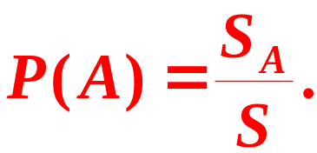
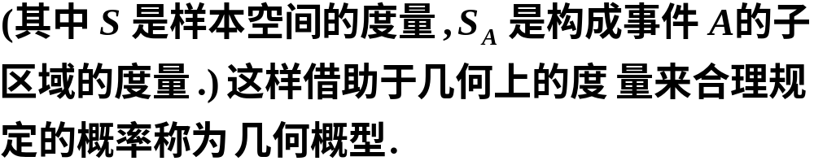
二、几何概型
定义 当随机试验的样本空间是某个区域，并且任意一点落在度量 (长度、 面积、体积) 相同的子区域是等可能的，则事件 A 的概率可定义为
说明 当古典概型的试验结果为连续无穷多个时,
就归结为几何概型.

Slide 23
例1.3.7 如果在 一个50000平方千米的海域里面有表面积达到40平方千米的大陆架储藏着石油，假如在这海域里随意选定一点钻探，问钻到石油的概率是多少？

Slide 24

会面问题
例1.3.8 两人相约在 7点 到 8点这段时间内会面, 先到的人等候另一个人20min 后离去.设每人在7点 到8点这段时间内各时刻到达该地是等可能的 , 且两人到达的时刻互不牵连.求两人能会面的概率.

Slide 25

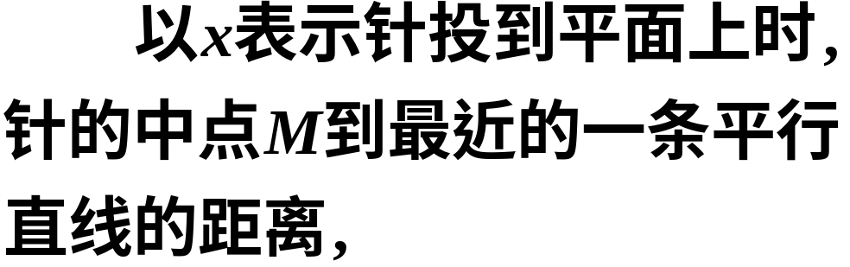



蒲丰投针试验
例9 1777年,法国科学家蒲丰(Buffon)提出了投针
试验问题.平面上画有等距离为a(a>0)的一些平行直
线,现向此平面任意投掷一根长为b( b<a )的针,试求
针与某一平行直线相交的概率.
解

Slide 26
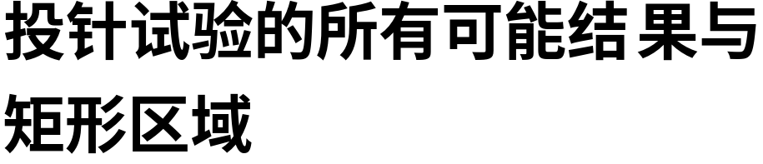
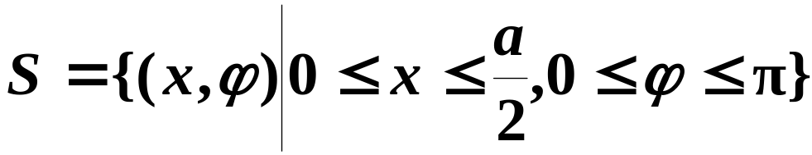
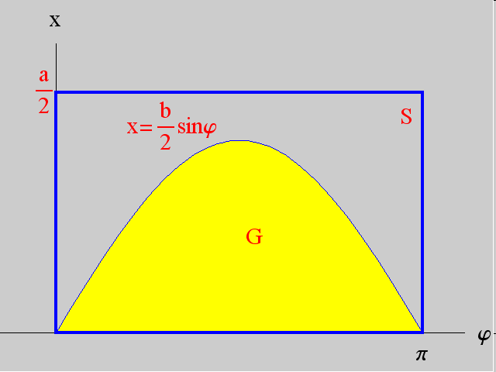

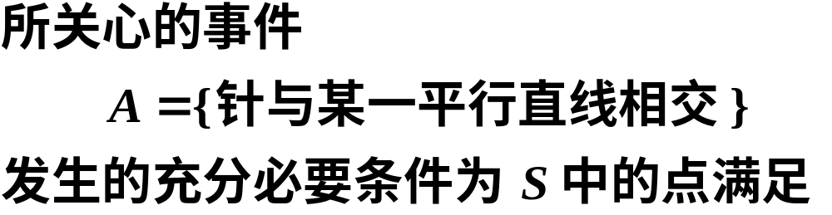

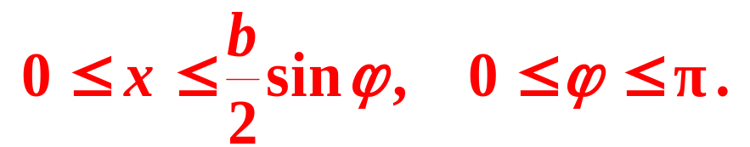
由投掷的任意性可知,
这是一个几何概型问题.

Slide 27
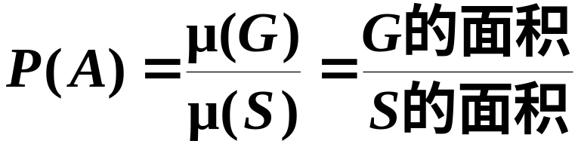
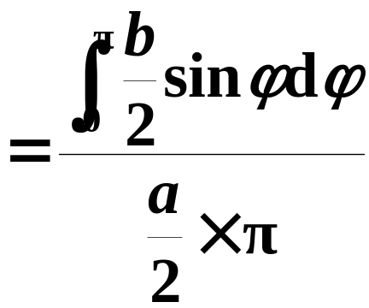
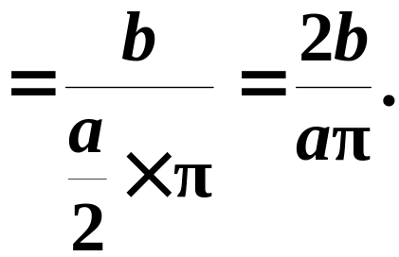

Slide 28
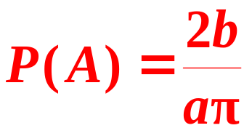
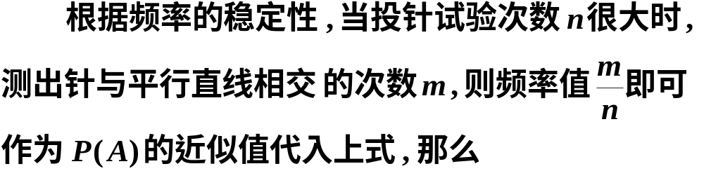
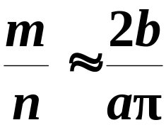
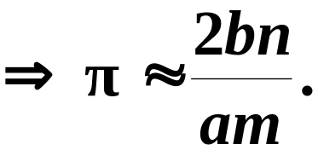
蒲丰投针试验的应用及意义

Slide 29

历史上一些学者的计算结果(直线距离a=1)
试验者
时间
针长
投掷次数
相交次数
Wolf
1850
0.8
5000
2532
3.1596
Smith
1855
0.6
3204
1218
3.1554
De Morgan
1860
1.0
600
382
3.137
Fox
1884
0.75
1030
489
3.1595
Lazzerini
1901
0.83
3408
1808
3.1415929
Reina
1925
0.5419
2520
859
3.1795

Slide 30

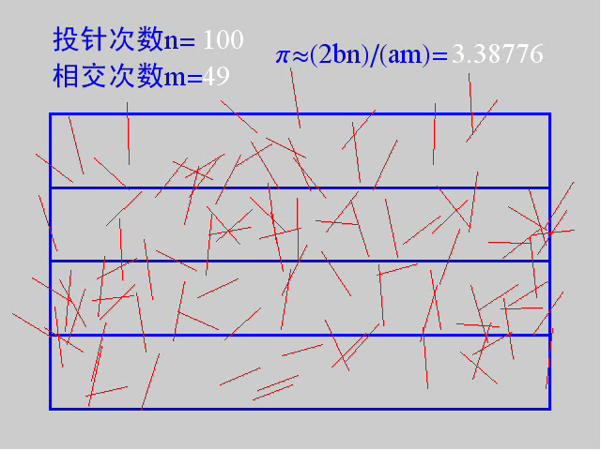
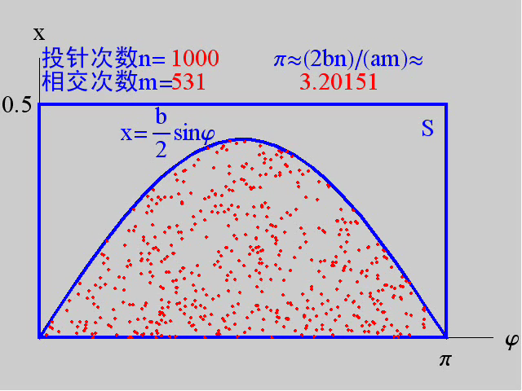
利用蒙特卡罗(Monte Carlo)法进行计算机模拟.

Slide 31
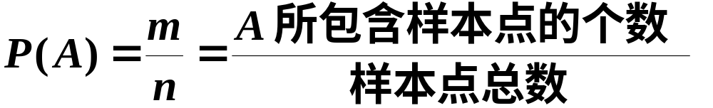
四、小结
试验结果
连续无穷
最简单的随机现象
古典概型
几何概型
古典概率

